Slide 1
Medical
医学病理图像分析
李伟2021010902001

Slide 2
目录/CONTENT
01
02
病理图像分析的概念
综述论文的结构
03
04
病理图像分析的主要方法
病理图像分析的数据库及源码

Slide 3
01
病理图像分析的概念
PART.01

Slide 4
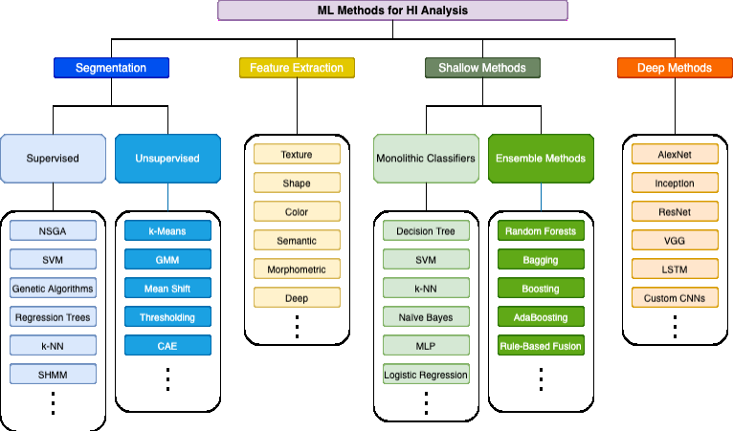
病理图像分析的概念
病理图像分析是指使用计算机算法和机器学习技术对病理学图像进行分析和解释的过程。病理学图像包括组织切片、细胞图像和医学影像等。
病理图像分析旨在通过自动化和标准化的方式帮助病理学家、临床医生和研究人员识别、量化和分类疾病的特征。这些特征包括细胞形态学特征、组织结构、蛋白表达和基因表达等。
病理图像分析的应用范围非常广泛，包括疾病的诊断、分级和预后评估，药物开发和筛选，癌症治疗和个性化医疗等领域。它也是数字病理学的核心技术之一，为数字化病理学和远程诊断提供了支持。

Slide 5
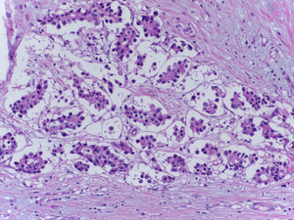
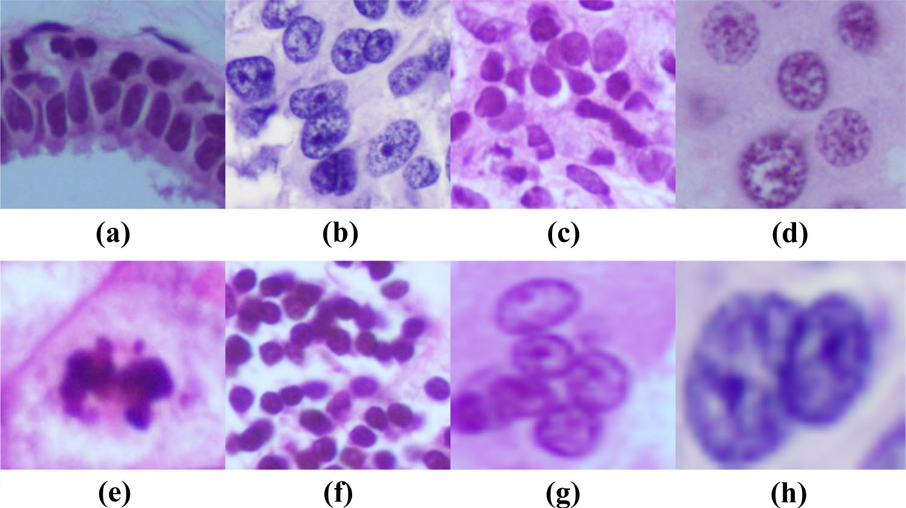
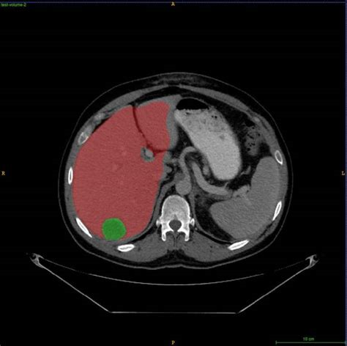
病理学图像
组织切片图像
细胞图像
医学影像

Slide 6
02
综述论文的结构
PART.02

Slide 7




综述论文的结构
引言
文献综述
介绍研究领域的背景和意义，概述研究领域中的研究问题和进展，以及本篇综述论文的目的和结构
综述论文的核心部分。需要综述相关领域的文献，并对这些文献进行分类和分析。需要对文献中的研究问题、方法、结果和贡献进行概括和总结，可以使用表格或图表等形式进行展示。
讨论
结论
在文献综述的基础上，对研究领域的问题和进展进行分析和讨论，包括对文献中存在的争议和不足之处的评价和反思。同时，讨论部分还可以提出未来研究的方向和建议，以推动该领域的进一步发展
对整个综述论文进行总结，回顾研究领域的进展和问题，并提出一些结论性的观点和建议。

Slide 8
03
病理图像分析的主要方法
PART.03

Slide 9




病理图像分析的主要方法
1、特征提取
3、分类
病理图像中包含着许多的形态、结构和纹理信息，因此需要从图像中提取相关特征以进行分析。常用的特征包括形态学特征、灰度共生矩阵特征、小波变换特征等。
分类是病理图像分析的关键问题，它能够帮助医生快速准确地做出诊断。常用的分类方法包括支持向量机、随机森林、深度学习等。
2、分割
4、目标检测
病理图像中常常包含多种组织和结构，因此需要将图像进行分割，以便于对不同的组织和结构进行定量化分析。常用的分割方法包括阈值分割、边缘检测、区域生长、水平线分割等。
目标检测是病理图像分析中的另一个重要问题，它能够帮助医生快速定位病变区域。常用的目标检测方法包括基于滑动窗口的方法、基于区域提议的方法、基于深度学习的方法等

Slide 10
04
病理图像分析的数据库及源码
PART.04

Slide 11
病理图像分析的数据库及源码
数据库;Exchange (PIE):https://digitalpathologyassociation.org/pathology-image-exchange-pie
源码：DeepPath: https://github.com/ncoudray/DeepPATH
PyTorch-3DUNet: https://github.com/wolny/pytorch-3dunet
数据库和源码
数据库和源码
数据库和源码
数据库和源码
数据库：The Cancer Genome Atlas (TCGA): https://www.cancer.gov/about-nci/organization/ccg/research/structural-genomics/tcga
源码：
Cytomine: https://cytomine.coop/
QuPath: https://qupath.github.io/

